Slide 1
ILC プロジェクト
岡田安弘 （KEK)
２０１７年８月１日
“素粒子物理学の進展 ２０１７”
京都大学基礎物理学研究所

Slide 2
ILCプロジェクトの概要
ILCにおける物理
ILC実現に向けての最近の動き
ILC250

Slide 3
１．プロジェクトの概要

Slide 4
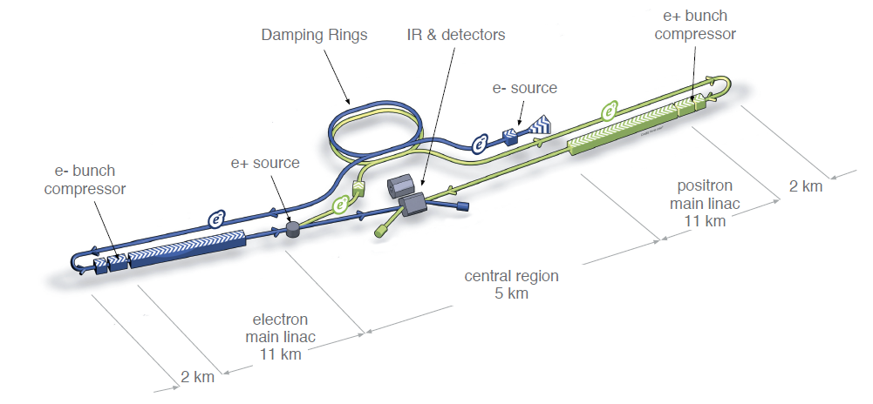
International Linear Collider (ILC)
次世代最高エネルギー電子・陽電子コライダー
電弱相転移の時期の物理法則を解明するための実験施設
国際的な枠組みで研究開発、設計作業が進められ、計画推進されている

Slide 5
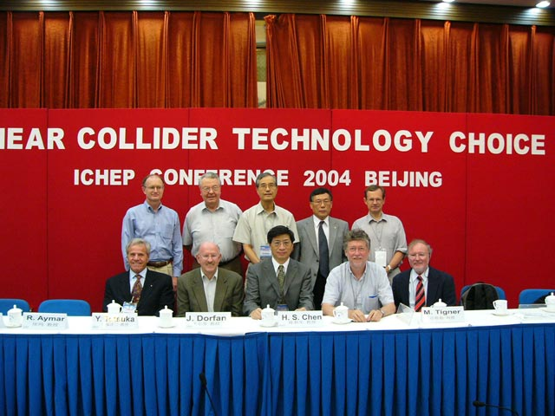
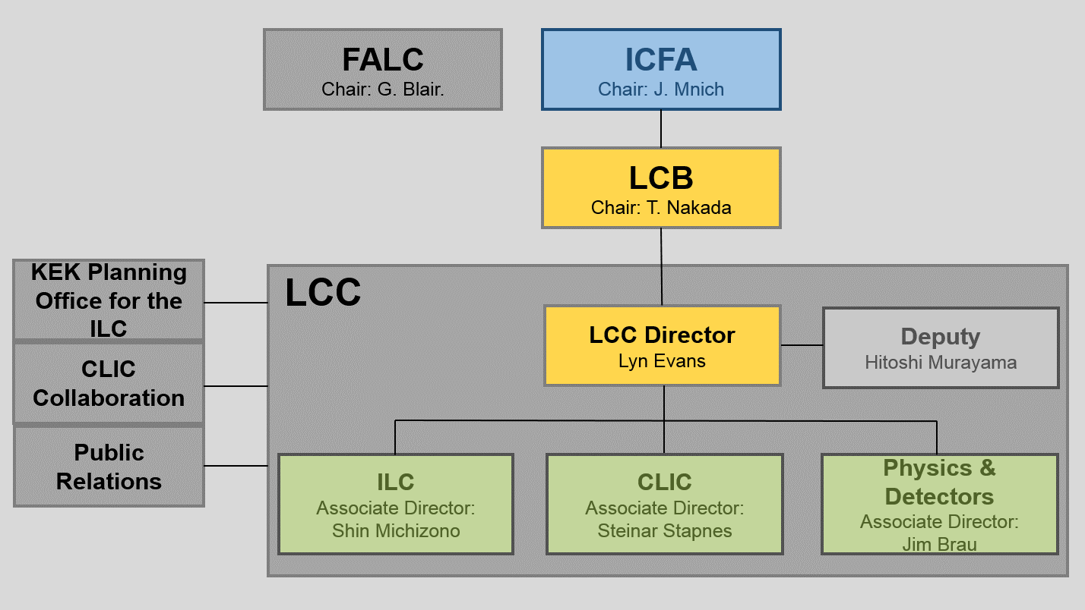
電子・陽電子リニアコライダーの歴史
1980年代から次世代高エネルギー物理学加速器実験施設と検討を開始。国内では高エネルギー物理学コミュニティからの最初の提言は1986年。
2000年代初めまで、3極でリニアコライダー計画の研究開発、検討が行われてきた。
2004年にICFA（国際将来加速器委員会）のもとで、リニアコライダーの加速器の基本技術の選択がなされた。それ以降、ILCプロジェクトとして、Global Design Effort (GDE) もとで、国際的な枠組みで加速器の設計、研究開発が行われた。
2013年に、GDEは技術設計書（TDR)を完成させた。ILC プロジェクトの詳細設計は、GDEからLinear Collider Collaboration (LCC) に引き継がれた。
２０１７年１月からの組織

Slide 6
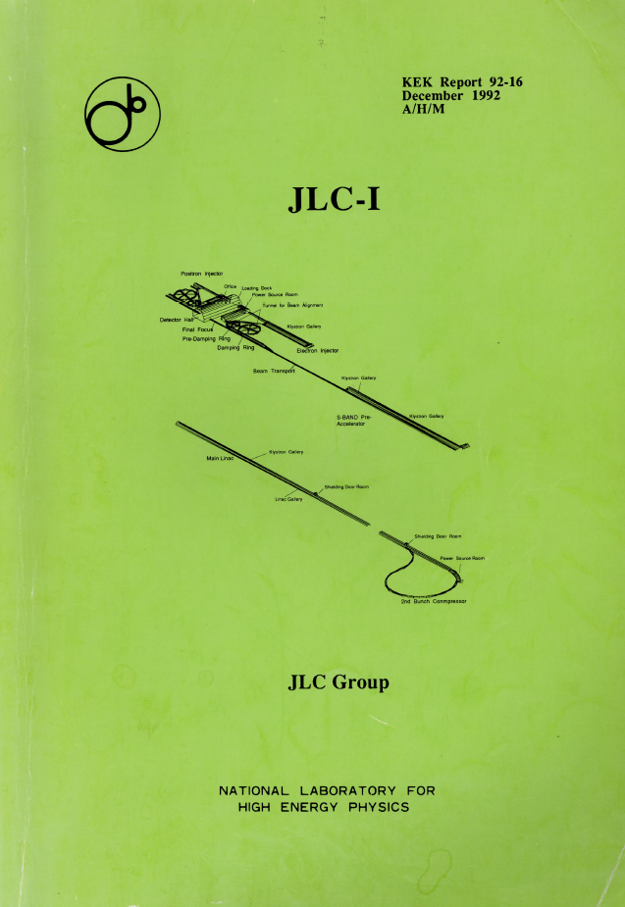
JLC-I
KEK Report 92-16
December 1992
ヒッグス、トップ、超対称粒子

Slide 7
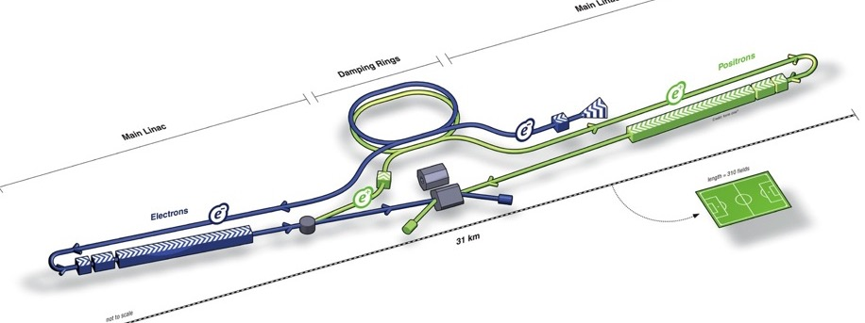
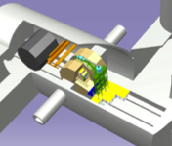
ILC TDR （技術設計書）
２０１３年６月にGDEにより発表されたドキュメント。
重心系エネルギー２００－５００GeVをカバーし、将来の１ TeV 拡張性を保った、加速器の設計とコストの見積もりが示されている。
加速器の建設経費は7,982MILCU (1ILCU=2012年１月の１米ドル）で２５％の不定性を想定。
Item | Parameters
C.M. Energy | 500 GeV
Length | 31 km
Luminosity | 1.8 x10³⁴ cm⁻²s⁻¹
Repetition | 5 Hz
Beam Pulse Period | 0.73 ms
Beam Current | 5.8 mA (in pulse)
Beam size (y) at FF | 5.9 nm
SRF Cavity G. Q₀ | 31.5 MV/m Q₀ = 1x10 ¹⁰
Damping Ring
e- Source
Physics Detectors
e+ Main Liinac
e+ Source
e- Main Linac

Slide 8

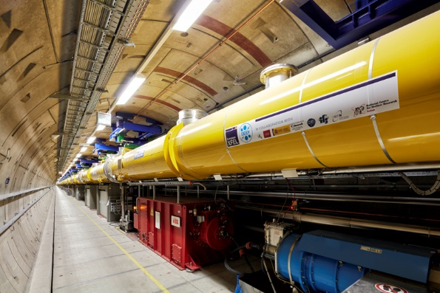
ふたつのKey Technologies
最近の進展
ナノ・ビーム技術
KEK のATF2でILCのスペックをほぼ達成
超伝導加速技術（SRF)
DESYに、同じ超伝導技術加速技術を使った
光科学施設 European XFELが完成した。
ILCの技術の産業化の実証として位置づけられる。
European XFEL

Slide 9
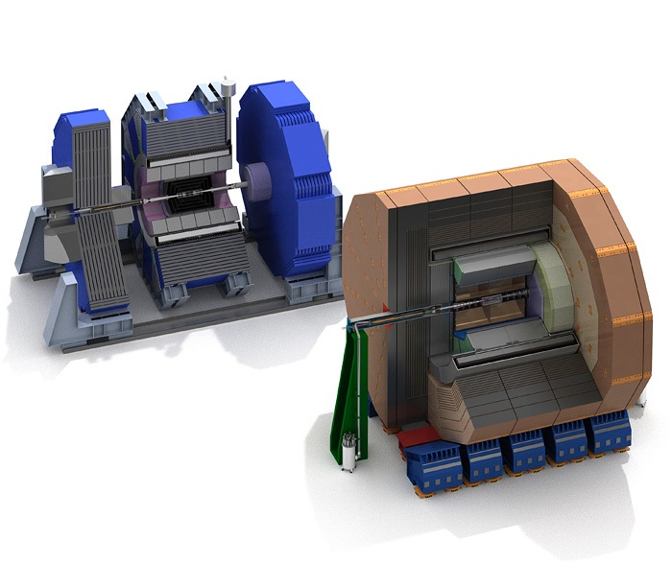
TDRに示されたふたつの Detector Concepts
Large R with TPC tracker
LOI signatories: 32 countries, 151 institutions, ~700 members
ILD
SiD
High B with Si strip tracker
LOI signatories: 18 countries, 77 institutions, ~240 members
Features of ILC Detectors
Compared with LHC detectors, ILC detectors have ~10 times better momentum resolution and 100~1000 times finer granularity.
This performance can be achieved only in the clean environment of the ILC, and cannot be achieved in the LHC environment.
The cost of ILC detectors is similar to or less than that of the LHC detectors.

Slide 10
２．ILCにおける物理

Slide 11
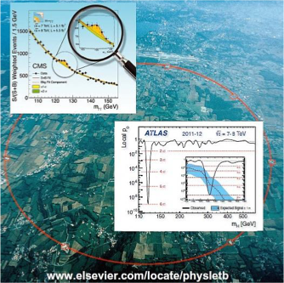
Physics at the ILC
２０１２年７月のLHCにおける
ヒッグス粒子の発見
ヒッグス粒子を通じて標準理論を超える物理を探る。
暗黒物質粒子や超対称粒子の直接探索。
トップクォークやフェルミオン対生成過程を通じて、標準理論を超える物理を探る。
ILC250でどこまでできるか、それ以上にエネルギーが必要な物理は？

Slide 12
TeV 以下の物理
TeV 以上の物理
Planck scaleの物理
One Higgs doublet model
重力との統一
超対称性
大統一理論
ヒッグス粒子あり
Little Higgs Models （複合ヒッグス場）
新たな強い力
高次元模型
重力との統一
など、など
ヒッグス粒子なし
複合ヒッグス模型
最も単純な標準模型（One Higgs doublet model) では、その性質はヒッグス粒子の質量さえ決まれば予言可能。どんなずれも新物理の証拠。
ずれの原因はいろいろ考えられる （余分なヒッグス場、新粒子のループ効果、複合ヒッグス などなど）
＝＞ヒッグス粒子の性質の精密な決定が重要 ILC物理の最重要課題

Slide 13
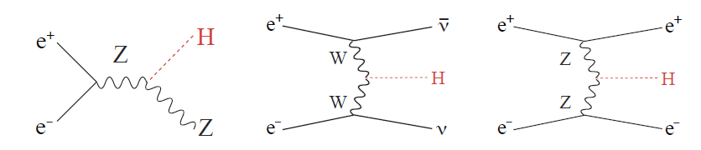
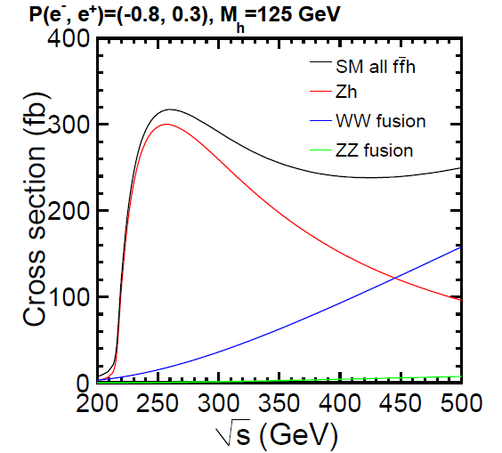
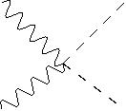
e⁺e⁻ -> ZH 過程 : ヒッグス機構の検証
Ecm=250 GeV で十分
Z-> μμ モードを使うと
ヒッグス粒子の崩壊モードに
依らずZHH 結合が測定できる
Z
φ
|D_{μ} φ|²
Z
φ
φ=v+H
ZZH はもともとZZ φφ から

Slide 14
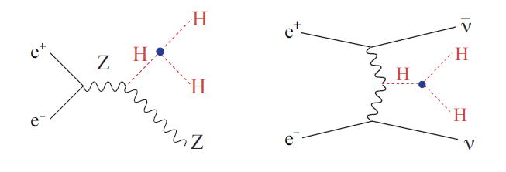
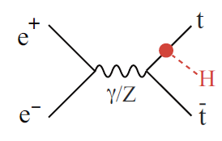
Higgs coupling の測定精度
LHC
LCC Physics WG
arXiv:1506.05992v2
ILC
LHC+ILC
（kappa parameter は標準理論の結合乗数との比）

Slide 15
２５０GeV ILC で ヒッグス結合の詳細決定はどこまでできるか
Effective Filed Theory (EFT) による解析
T.Barklow et al. , presented at AWLC17
ILCのヒッグス結合の詳細決定で重要な点は、結合定数の絶対値が精度よく決まること。
そのためには H->WW* の分岐比とWW fusion 過程によるヒッグス粒子の生成断面積
が重要と考えられていた。
しかし、gauge invariant なEFTよると、それは、必ずしも正しくなく、必要でもない。
電弱精密測定、ee->WW による、triple gauge coupling と合わせて、ILC250 で結合定数の絶対値が精度よく決められる
＝＞

Slide 16
M.Peskin AWLC17
ヒッグス物理にも、beam polarization が非常に重要。
同じ integrated luminosity なら、ILC250 では、５００GeV までのILC
とヒッグス結合定数の決定精度は変わらない。

Slide 17
ILC２５０のヒッグス結合測定のインパクト
Invisible branching ratio 03.% 測定
＝＞ H->XX のよりヒッグス粒子の半分の質量までsinglet dark matter 探索可能
様々の模型を区別する （M. Peskin AWLC17)
HL-LHC の直接探索を超える
モデルポイント９例についての
ヒッグス結合のずれ（％）
SM およびそれらのモデルポイント
の区別可能性 （n シグマ）

Slide 18
２５０GeVより高いエネルギーでの重要な測定
トップクォーク対生成領域のthreshold scan
による質量の精密決定 （５０MeV 程度まで）
Double Higgs Production
LCC Physics WG arXiv:1506.05992v2
標準理論の真空安定性の問題へのインプット
D.Buttazzo, et al
arXive:1307.3536
C.F. Durig et al, LCWS2016

Slide 19
３．ILC実現に向けての最近の動き

Slide 20
2012年以降の動き
２０１２年７月ヒッグス粒子の発見。
２０１２年１０月高エネルギー物理学研究者会議がILCをglobal project として日本がホストすることを提案。 欧米のHEP将来計画や国際コミュニティからの支持表明。
The European Strategy for Particle Physics Update 2013
US P5 report (May 2014)
ACFA/AsiaHEP Statement (September 2013, March 2016)
ICFA statements (January and July 2014)
２０１３年６月ICFAのもとのGDEが ILC-TDRを発表。
２０１３年８月 高エネルギー物理学研究者会議のもとのILC立地評価会議がILCの国内候補地として北上サイトを最適と評価するとの結果を公表。

Slide 21
The European Strategy for Particle Physics Update 2013: May 2013

Slide 22
AsiaHEP/ACFA statement on the ILC project: September 2013
AsiaHEP/ACFA welcomes the proposal by the Japanese HEP community for the ILC to be hosted in Japan. AsiaHEP/ACFA looks forward to a proposal from the Japanese Government to initiate the ILC project.
ICFA statement on the progress towards an ILC in Japan: February 2014
US P5 report :May 2014

Slide 23
日本政府の取り組み
2013年5月、文部科学省は日本学術会議に対して「ILC計画に関する学術的見地からの検討」を求める審議依頼。
2013年9月、日本学術会議は「国際リニアコライダー計画に関する所見」を回答、ILC計画の実施の可否判断に向けた諸課題を検討するために、2－3年かけて集中的な調査・検討を進めること、を提言。
学術会議の提言を受けて、文部科学省では2014年5月に、省内のタスクフォース（副大臣が主宰）のもとに、有識者会議を設置。
それ以降、有識者会議のもとに順次４つの作業部会を設け、報告書を策定した。２０１５年６月にはこれまでに議論のまとめを発表。現在も精力的に検討を続けている。
素粒子原子核物理作業部会、TDR検証作業部会、人材の確保・育成方策作業部会、体制及びマネージメントの在り方作業部会
２０１６年５月に文部科学省と米国エネルギー省（DOE）間でILCに関する”Discussion Group”を設置。ILCコスト削減のための共同研究事業を開始した。

Slide 24
２０１７年２月１日 ILCに関する有識者会議（第６回）資料より
２０１７年７月２８日 第７回有識者会議で、体制及びマネージメントの在り方
作業部会の報告書（案）が示された。

Slide 25
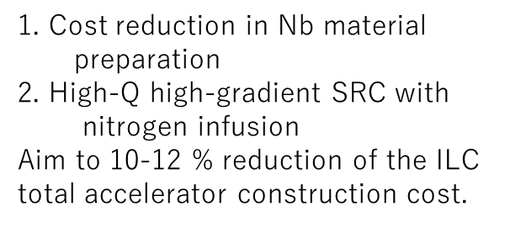
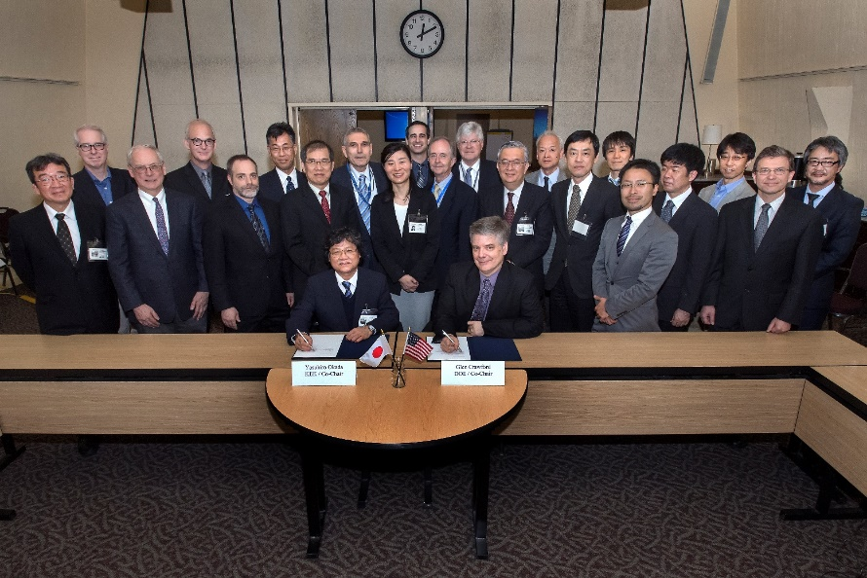
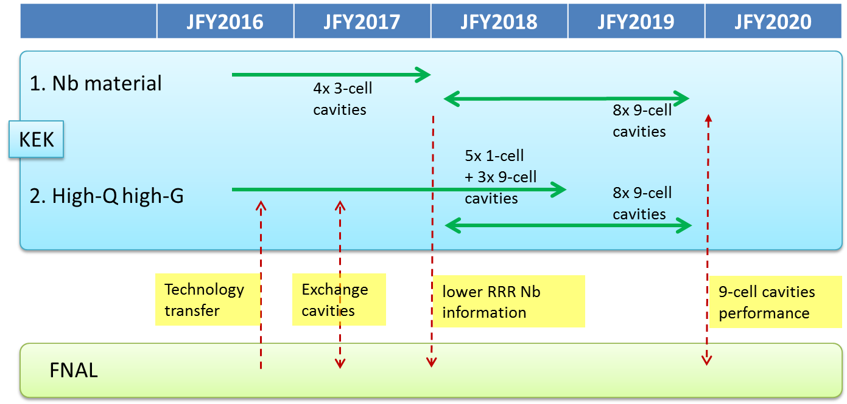
MEXT-DOE Discussion Group
２０１６年５月に文科省とDOE間で局長レベルをco-chairとするILCに関する日米Discussion Group を設置。
カバナンス、経費分担なども議論のテーマであるが、まずは日米で共同でILCコスト削減の共同研究事業に着手することを決定。
２０１６年１０月の第２回会合で KEKとFNALの提案に基づき、ILCコスト削減に関する２つのテーマについての共同研究を開始。
第３９回日米科学技術協力事業
（高エネルギー物理学）合同委員会で
正式に共同研究が開始された。
April 19-20, 2017 at BNL

Slide 26
KEKの取り組み
LCCの枠組みのもとで、加速器、測定器の研究開発、詳細設計を進める。
有識者会議が時宜を得た結論を出せるように協力する。
プロジェクト準備期間から建設への計画（アクションプラン）を立てる。
ILCの参加に関する政府間の議論が進むように、外国の研究者コミュニティ、Lab directorate、Funding Agency と連携、協力する。
国民及び科学コミュニティの理解を得るための活動を進める。
コスト削減R&D
KEK-ILCアクションプラン
http://www.kek.jp/ja/NewsRoom/Release/20160106140000/
ILC理解増進のための寄附金
http://www2.kek.jp/ilc/ja/contents/contribution/index.html

Slide 27

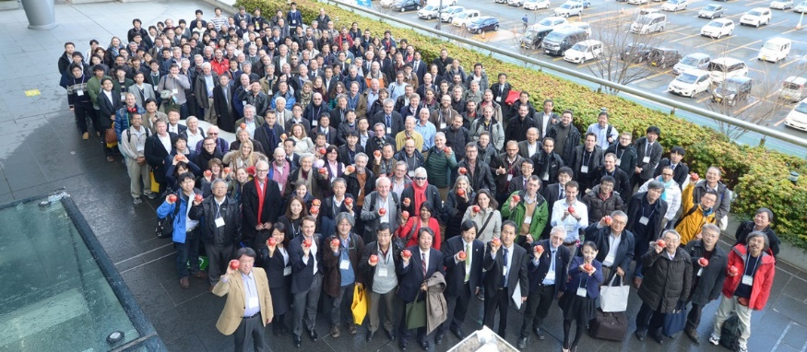
ILC250の提案
２０１６年１２月の盛岡でのLCWS2017で、ILCコストを大幅に削減して開始するため、Staging を検討することで合意した。
ICFAの下に設置されている、Linear Collider Board (LCB）と Linear Collider Collaboration (LCC) では、250 GeV ILCの施設・設備案、経費、物理について検討作業を進めている。
２０１７年８月及び１１月に予定されている、LCB/ICFAで議論され、国際コミュニティとしての方針を決める予定。
日本の高エネルギー物理学コミュニティ（高エネルギー物理学研究者会議）では、LHCの最新結果を踏まえて、ILCの科学的意義を評価し、ILC２５０を早期に建設することを提案した。
ILC議員連盟河村会長の講演@LCWS2016
LCWS2016, Morioka, Dec. 2016

Slide 28
LHC RunII のこれまでの結果を踏まえたILCの科学的意義とILC早期実現の提案
(前略)
高エネルギー物理学研究者会議では、「ILC２５０GeV Higgs Factoryの物理意義を検証する委員会」を設置し、重心系２５０GeVのILC（ILC２５０）を建設した場合についての物理的意義を、重心系５００GeVのILC（ILC５００）を建設した場合やILCを建設しなかった場合と比較・検討した。 …………
その結論は次のとおりである。
● HL-LHCの物理成果をより実りのあるものとするためにも、ILC２５０の同時期の実験が望ましい。
● 新しい物理のスケールが分かっていない現状では、ヒッグス粒子や標準理論の精密検証において、ILC２５０は、ILC５００に十分比肩できる物理成果が期待出来る。
● HL-LHCやSuperKEKBなどの成果と合わせて、Λ（新しい現象・原理のエネルギースケール）=２－３TeV程度までの新現象の確実な発見や、また物質の非対称性の起源の解明に、ILC２５０「Higgs Factory」は、不可欠な役割を果たす。
● エネルギーアップグレードはリニアコライダーの先天的な長所であることから、ILC２５０は自身で出す結果で示唆される新物理のエネルギースケールに見合ったアップグレードを実行する可能性を持っている。
（中略）
以上のことから、LHC RunII のこれまでの結果を踏まえて科学的な重要性を考慮すると、高エネルギー物理学研究者会議は、ILCを、重心系２５０GeVのヒッグスファクトリーとして、早期に建設することを提案する。
２０１７年７月２２日 高エネルギー物理学研究者会議
http://www.jahep.org/files/JAHEP-ILCstatement-20170722.pdf

Slide 29
今後の進み方
ICFAのもとで、ILC250についての合意形成
有識者会議で、国際研究者コミュニティにおける見直しの状況を踏まえた検討（第７回ILCに関する有識者会議資料より）
外国パートナーとの議論
今後１-２年が重要な時期

Slide 30
まとめ
ヒッグス粒子を調べることは、今後の素粒子物理学の進む方向を決めるうえで決定的に重要である。エネルギー拡張性にすぐれ、ビーム偏極を利用できるILCは、そのために最適な実験施設である。
ILCを重心系２５０GeVのヒッグスファクトリーとして早期建設するための物理、技術、経費の検討が国際的に行われている。
ILC実現には今後１-２年が重要な時期である。

